Slide 1


Travel Making Imagine
;상상하며 여행하다
TMI PLANNER

Slide 2

00
Contents
01
구성원 소개
02
개발 배경
03
구현 목표
04
프로젝트 산출물
05
개발 환경
06
스토리 보드

Slide 3
01
구성원 소개

Slide 4






01
구성원 소개
01
김용민
팀장
이경석
팀원
최윤서
팀원
플래너 / 게시판 / 채팅
플래너 / 게시판
메인페이지 / 회원 기능
전인찬
팀원
권민지
팀원
안태현
팀원
검색 / 게시판 / 관광 정보
이용방법 / 관리자 / 공지사항
마이페이지

Slide 5
02
개발 배경

Slide 6
02
개발 배경
02
TMI
플래너
국내 여행
여행 친구
TMI PLANNER
여행 계획을 상상해서 만들어 보자에서 착안하여 Travel Making Imagine 줄여서 TMI.
여행 계획을 만들어 공유하고 새로운 친구들과 국내 여행의 길잡이가 될 수 있는 사이트를 구상하였습니다.

Slide 7
03
구현 목표

Slide 8
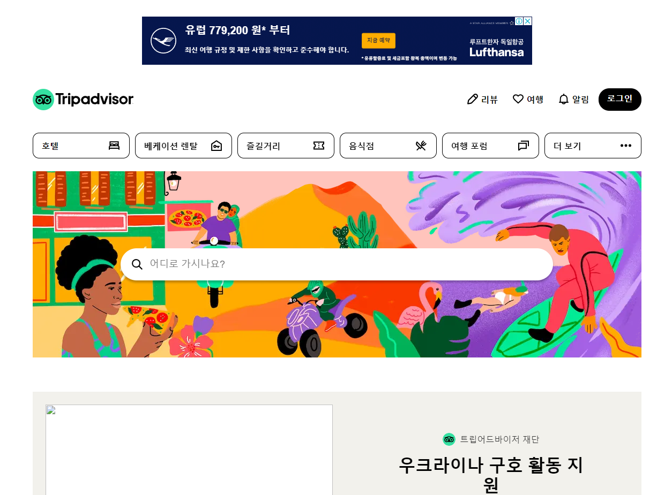
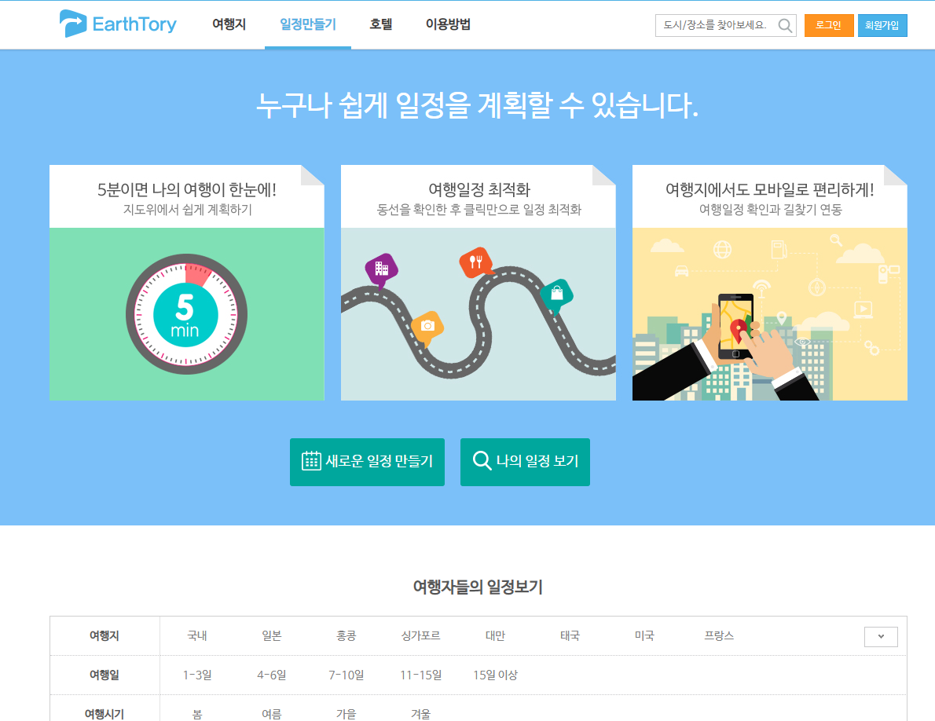


03
구현 목표
03
광고 성 여행 웹 사이트
여행일정 최적화
해외 기반의 여행 콘텐츠
국내 기반의 여행 콘텐츠
특색 없는 여행
여행 친구 구하기
AS is
Solution

Slide 9
04
프로젝트 산출물

Slide 10
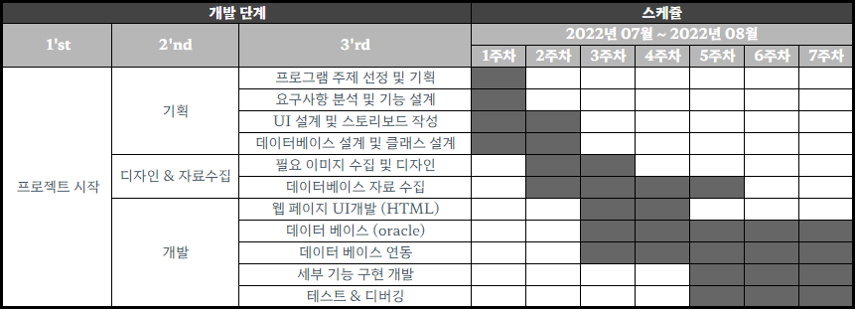
04
프로젝트 산출물 : 프로젝트 일정
04

Slide 11
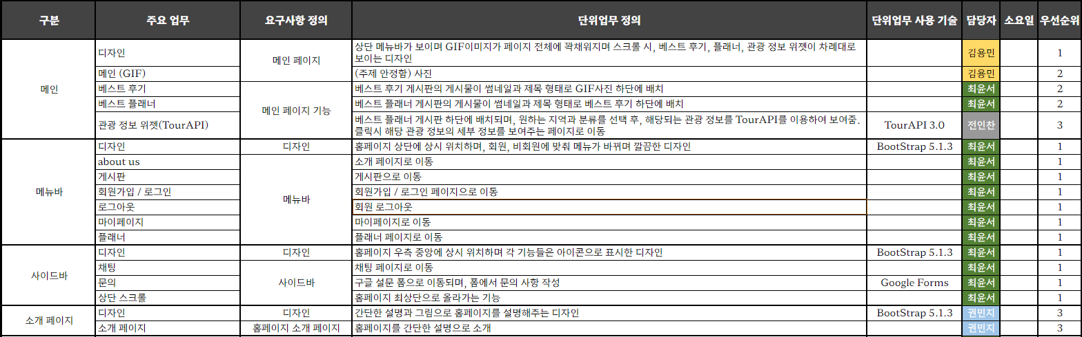
04
프로젝트 산출물 : 요구사항 & 단위 업무 정의서
04

Slide 12
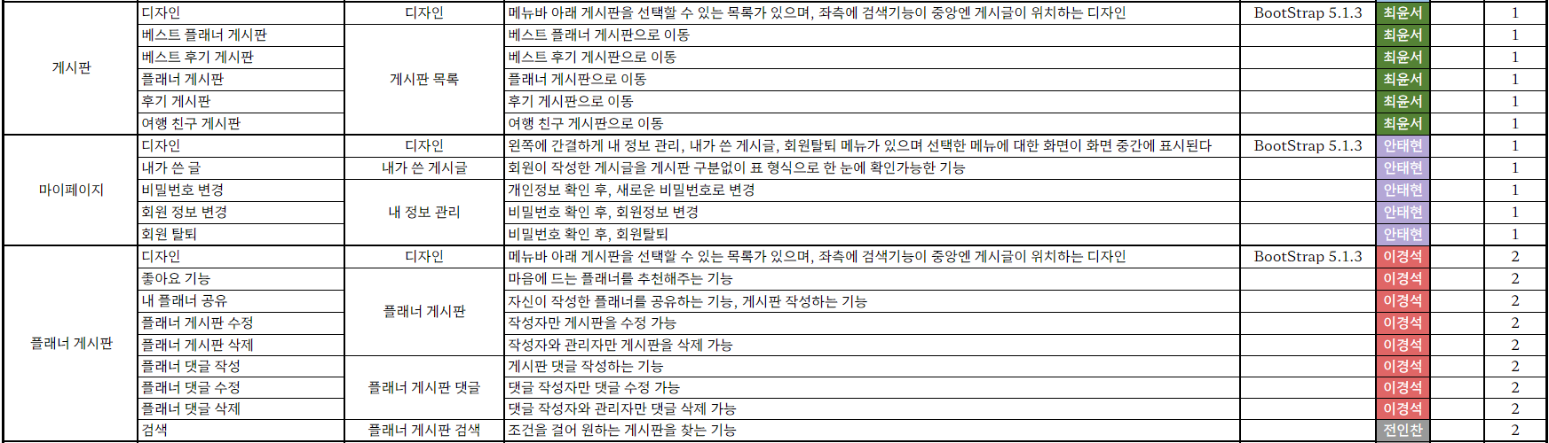
04
프로젝트 산출물 : 요구사항 & 단위 업무 정의서
04

Slide 13
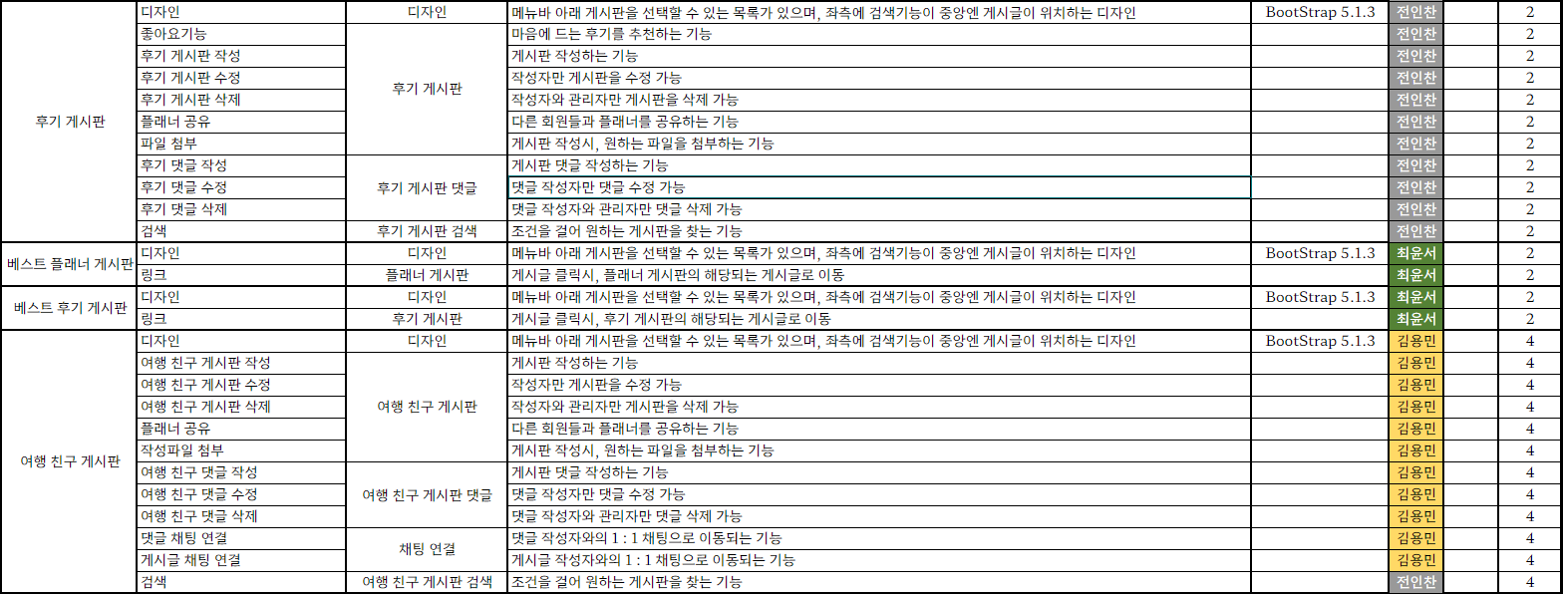
04
프로젝트 산출물 : 요구사항 & 단위 업무 정의서
04

Slide 14
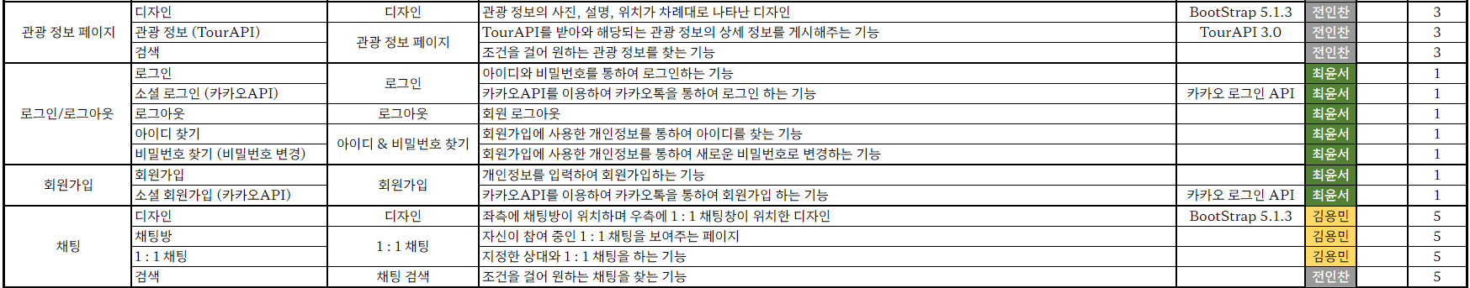
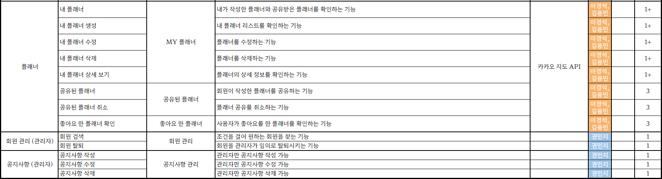
04
프로젝트 산출물 : 요구사항 & 단위 업무 정의서
04

Slide 15
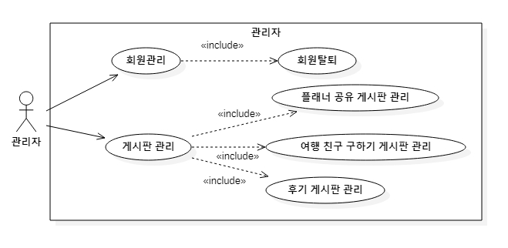
04
프로젝트 산출물 : 유스케이스 [관리자]
04

Slide 16
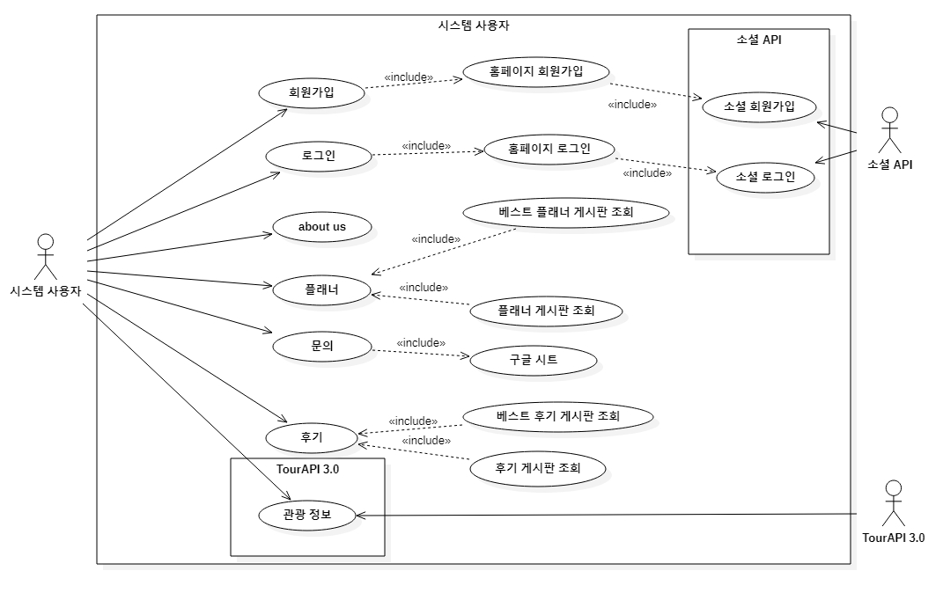
04
프로젝트 산출물 : 유스케이스 [시스템 사용자]
04

Slide 17
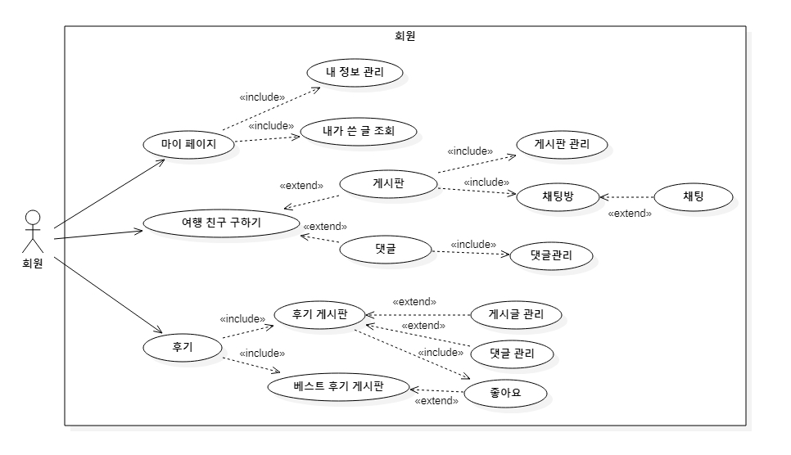
04
프로젝트 산출물 : 유스케이스 [회원]
04

Slide 18
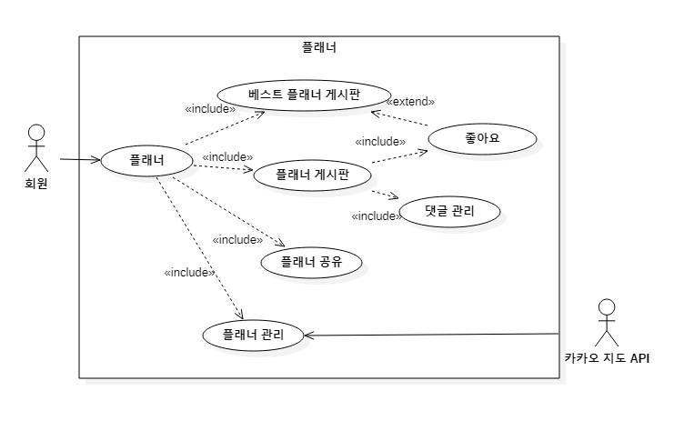
04
프로젝트 산출물 : 유스케이스 [플래너]
04

Slide 19
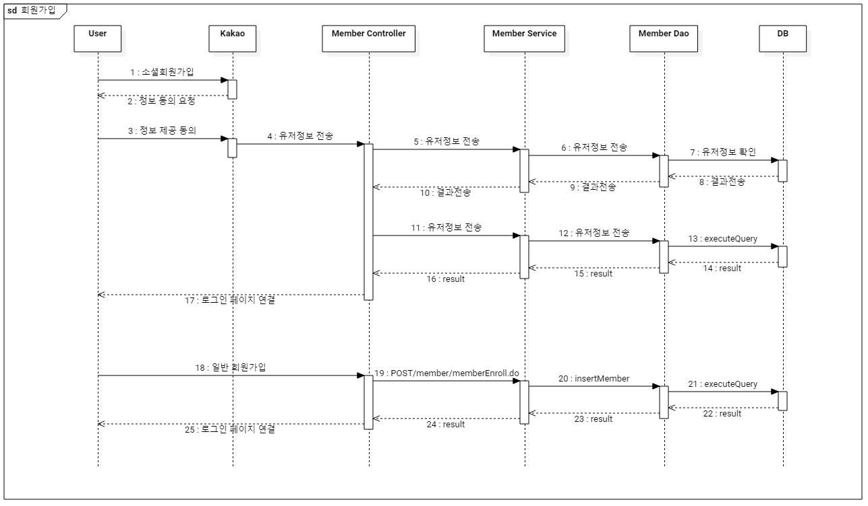
04
프로젝트 산출물 : 시퀀스 [회원가입]
04

Slide 20
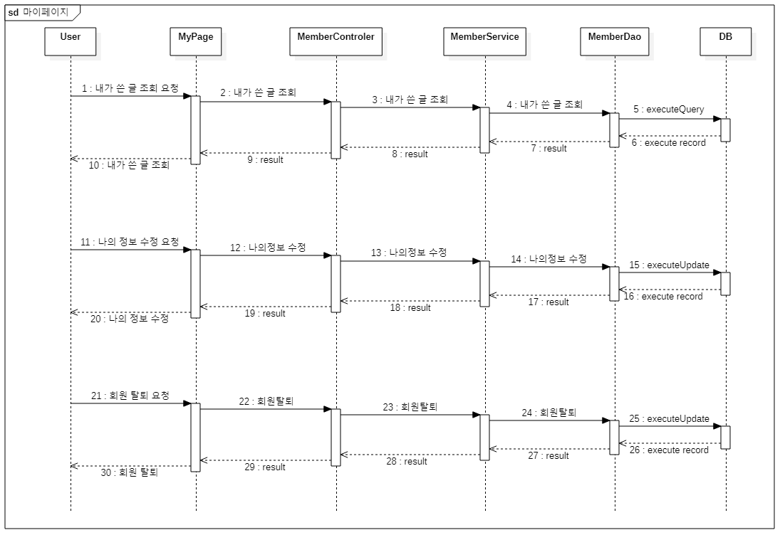
04
프로젝트 산출물 : 시퀀스 [마이페이지]
04

Slide 21
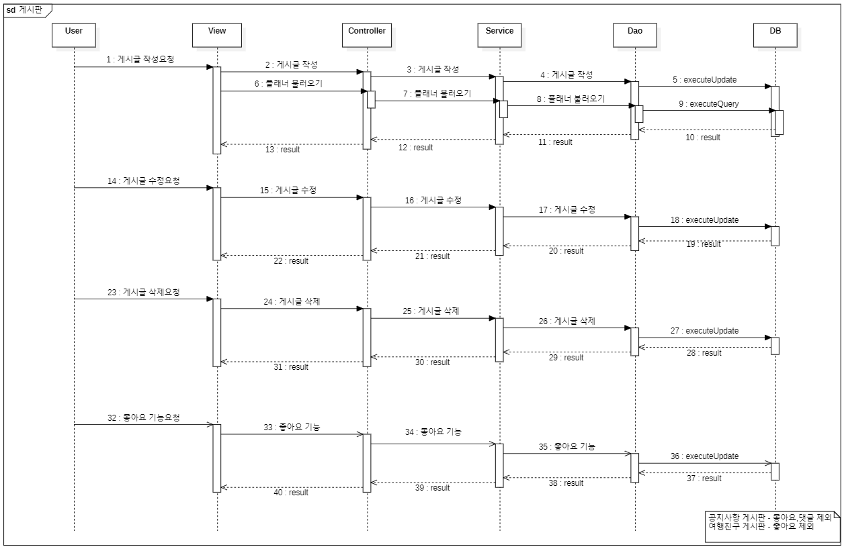
04
프로젝트 산출물 : 시퀀스 [게시판]
04

Slide 22
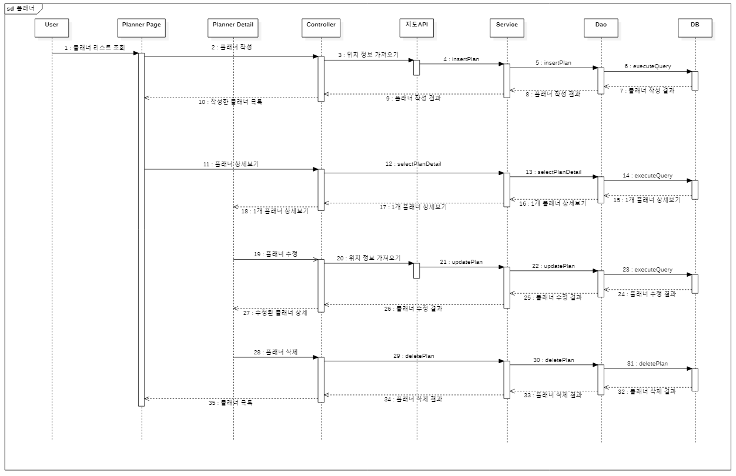
04
프로젝트 산출물 : 시퀀스 [플래너]
04

Slide 23
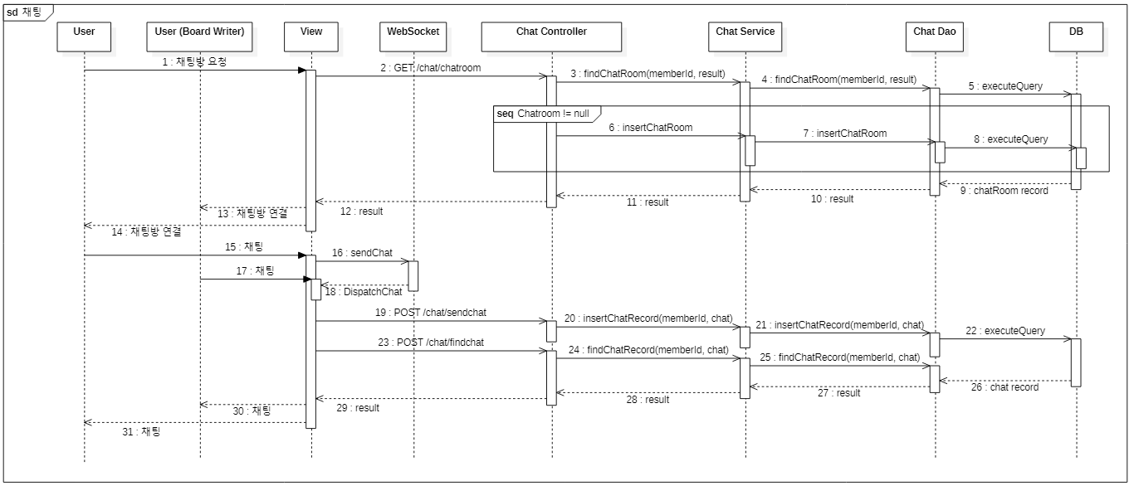
04
프로젝트 산출물 : 시퀀스 [채팅]
04

Slide 24
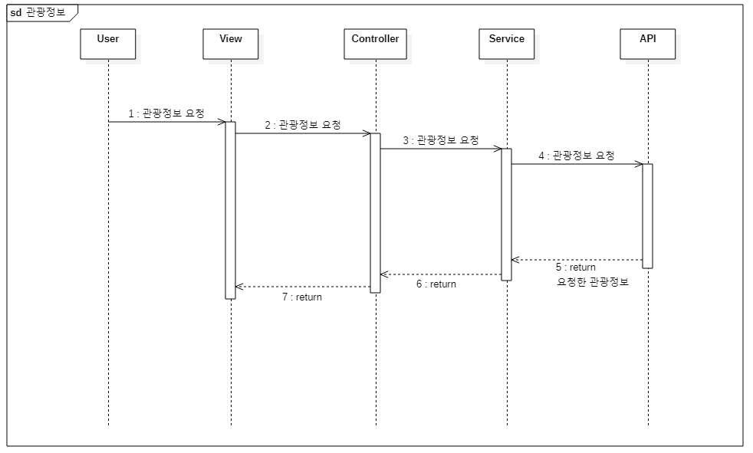
04
프로젝트 산출물 : 시퀀스 [관광정보]
04

Slide 25

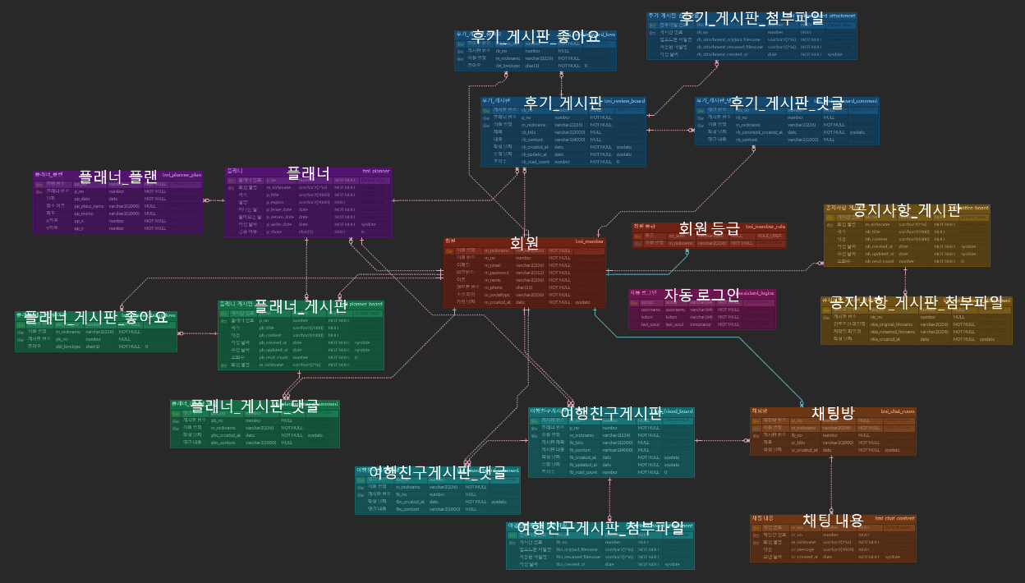
04
프로젝트 산출물 : ERD [전체]
04

Slide 26
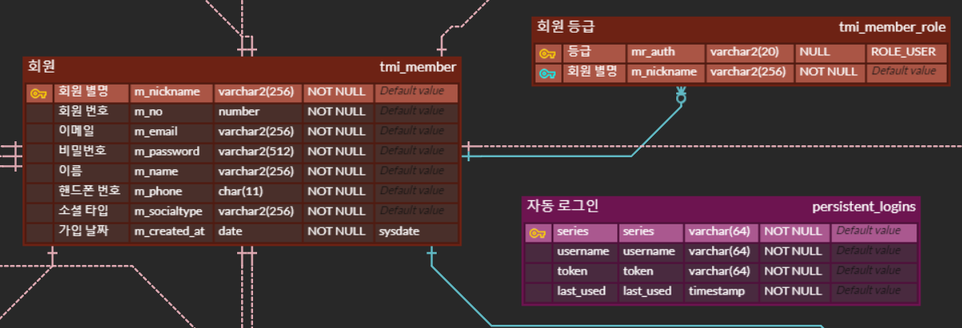
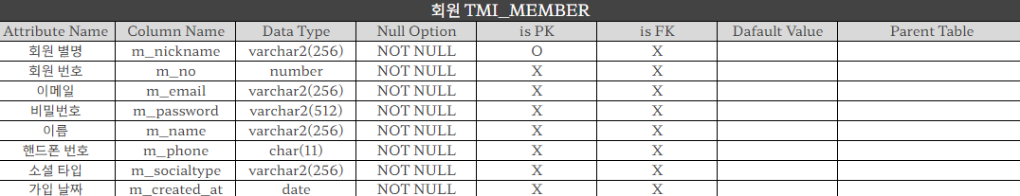
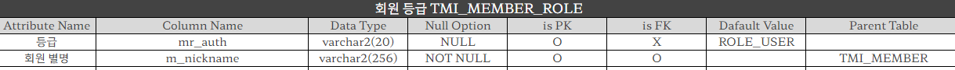
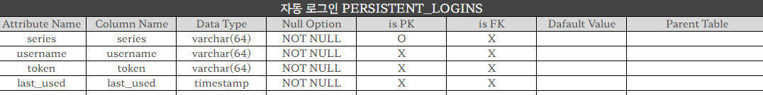
04
프로젝트 산출물 : ERD [회원 | 회원등급 | 자동 로그인]
04

Slide 27
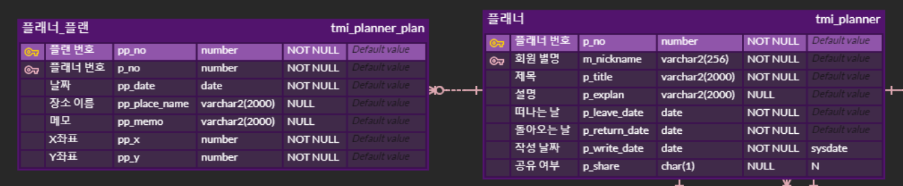
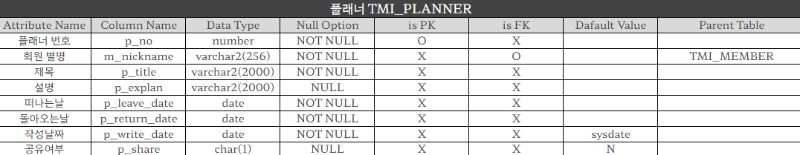
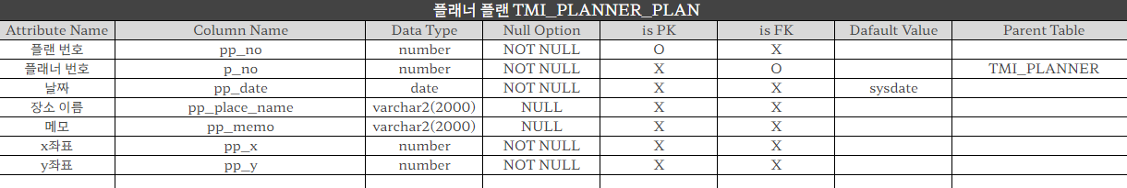
04
프로젝트 산출물 : ERD [플래너 | 플래너 플랜]
04

Slide 28
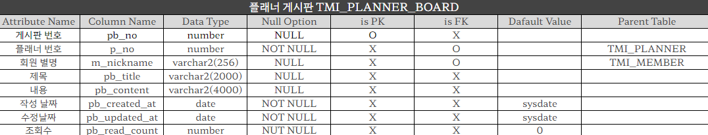
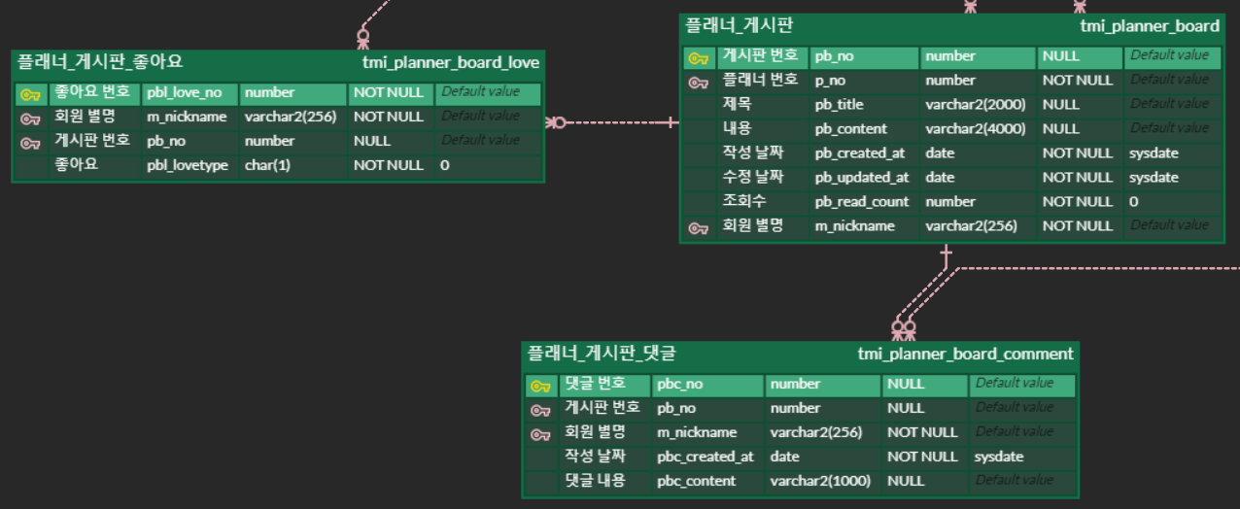
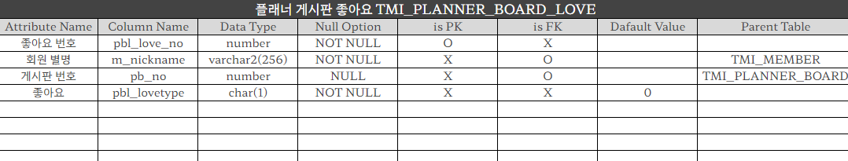
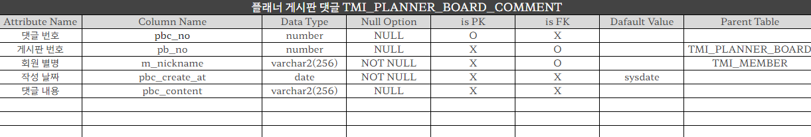
04
프로젝트 산출물 : ERD [플래너 게시판]
04

Slide 29
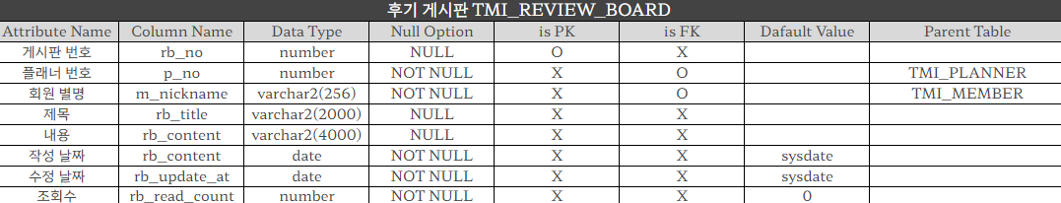
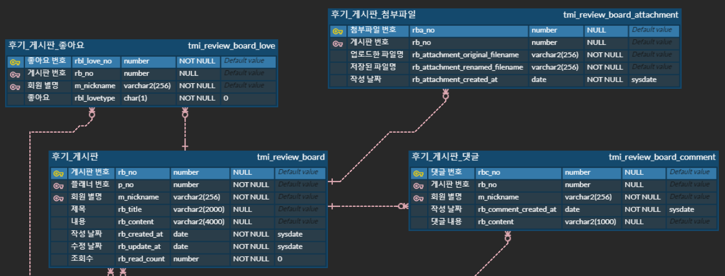
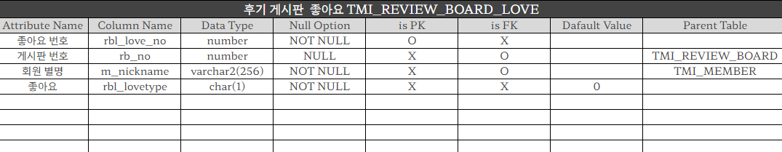
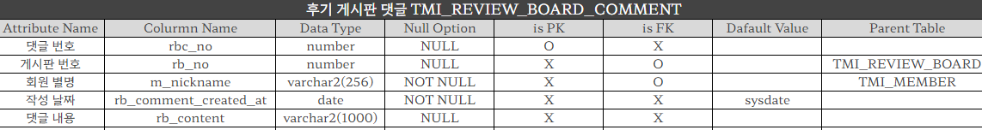
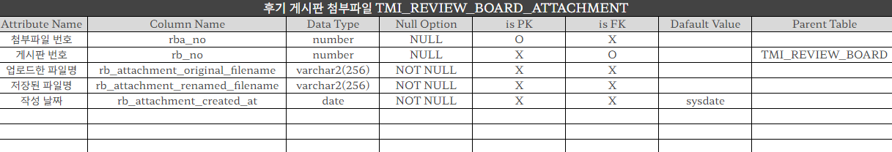
04
프로젝트 산출물 : ERD [후기 게시판]
04

Slide 30
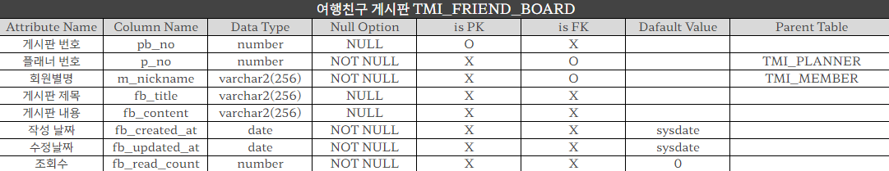
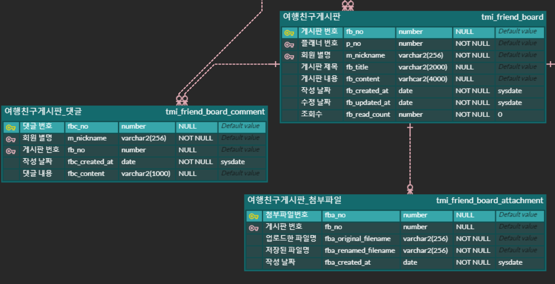
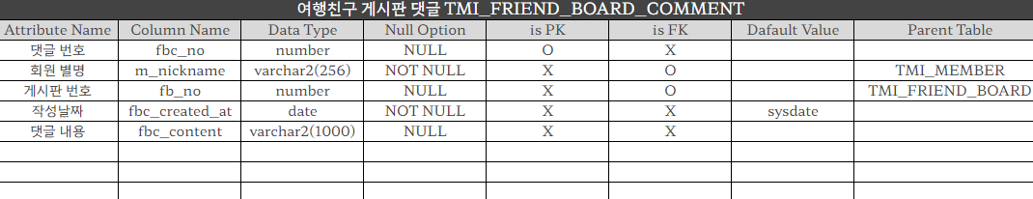
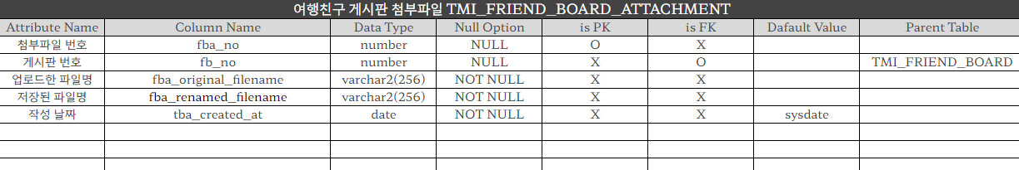
04
프로젝트 산출물 : ERD [여행 친구 게시판]
04

Slide 31
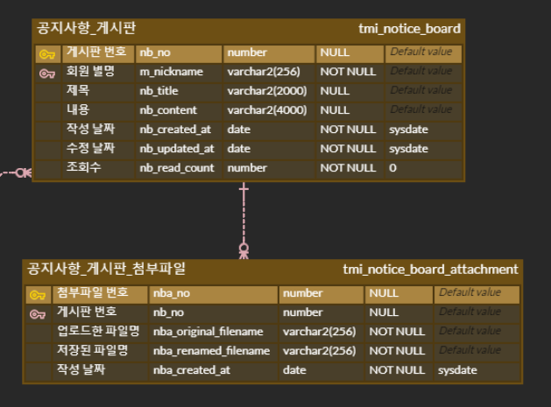
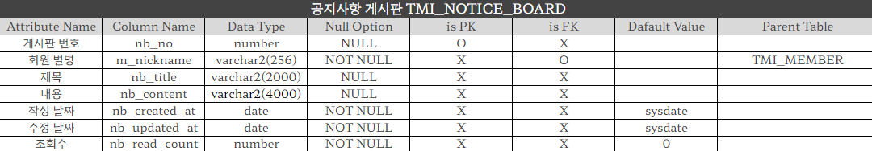
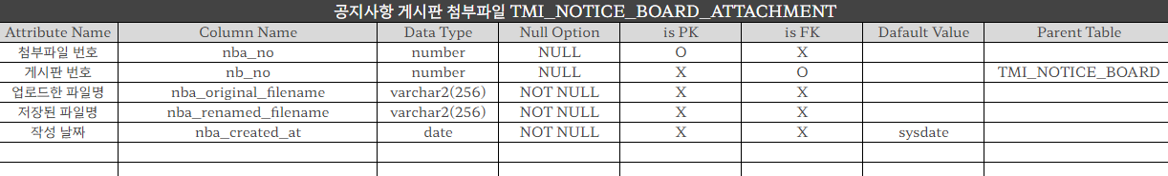
04
프로젝트 산출물 : ERD [공지사항 게시판]
04

Slide 32
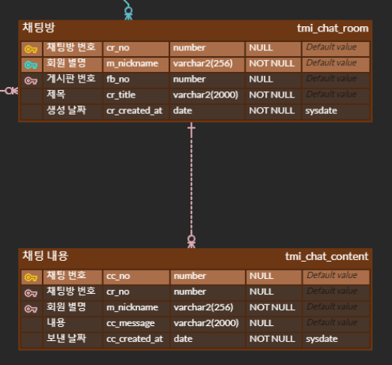
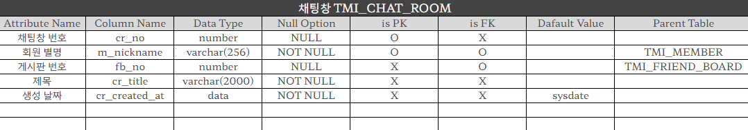
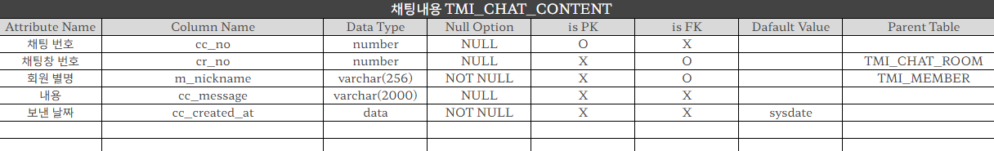
04
프로젝트 산출물 : ERD [공지사항 게시판]
04

Slide 33
05
개발 환경

Slide 34














05
개발 환경
05
FRONT & BACK
API

Slide 35
06
스토리 보드

Slide 36
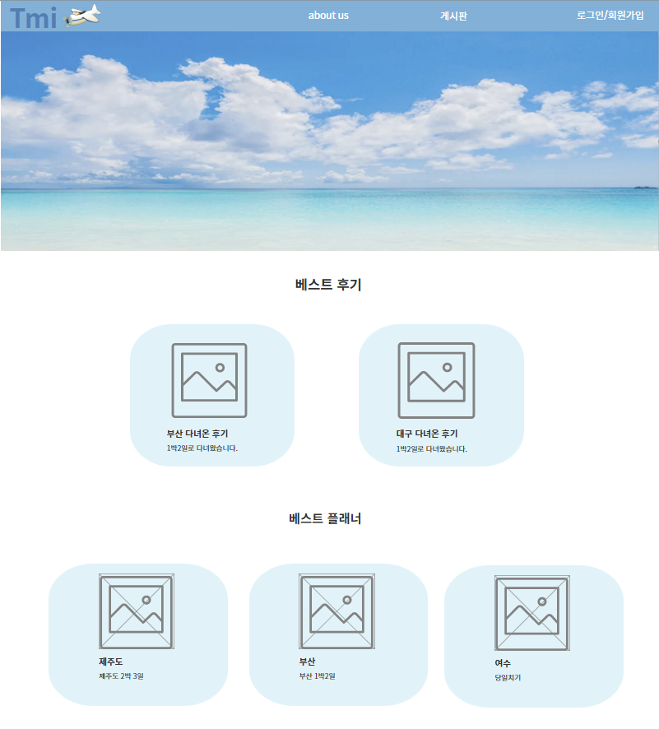
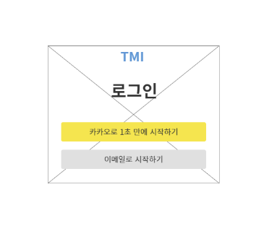
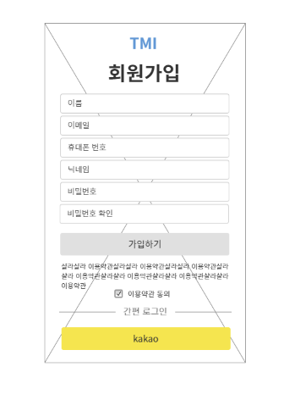
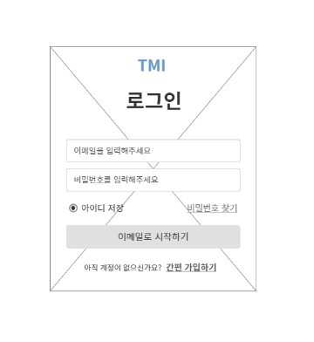
06
스토리 보드 : 메인페이지 & 로그인
①
②
④
③
Notes:
비회원일 경우 보여지는 메인 화면입니다.

Slide 37
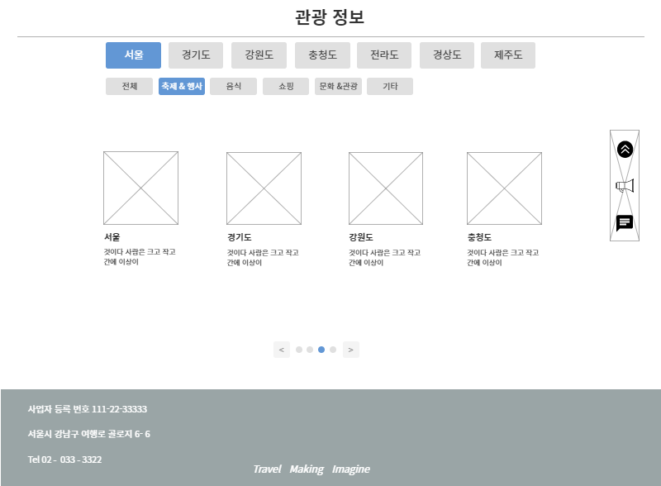
06
스토리 보드 : 메인페이지 관광 정보

Slide 38



06
스토리 보드 : 플래너
③
①
④
②

Slide 39


06
스토리 보드 : 플래너
①
②

Slide 40



06
스토리 보드 : 플래너 게시판
④
③
①
②
Notes:
플래너 게시판 입니다

Slide 41


06
스토리 보드 : 베스트 플래너 | 베스트 게시판
①
②
Notes:
베스트 플래너 페이지입니다.

Slide 42



06
스토리 보드 : 여행 친구 게시판
④
①
②
③
Notes:
여행친구 게시판 목록입니다.

Slide 43


06
스토리 보드 : 회원 관리 (관리자)
①
②
Notes:
관리자 페이지입니다.

Slide 44




06
스토리 보드 : 마이페이지
③
①
②
④

Slide 45

06
스토리 보드 : 채팅

Slide 46
Enjoy your life
감사합니다.
;상상하며 여행하다
TMI PLANNER

